Slide 1
Зеленая сертификация - практический опыт внедрения в Украине
Станислав Шульга
Исполнительный директор
Украинского совета по зеленому строительству
Руководитель проектов компании «Дельта Проектконсалт Украина»

Slide 2
Что такое «зеленая» сертификация?
Принципы «устойчивого развития» в применении к строительству нашли свое воплощение в так называемых системах «зеленой сертификации». Система «зеленой сертификации» это:
инструмент, который обеспечивает системный подход к реализации проекта недвижимости;
система, обеспечивающая маркировку, которая делает узнаваемыми «зеленые» здания как для профессионалов и для конечных пользователей;
набор критериев и правил, которые с одной стороны базируются на действующих нормах и стандартах, с другой – состоят из новаторских подходов, которые еще не являются принятыми с точки зрения законодательства;
динамично развивающаяся система, которая вбирает в себя наиболее передовые наработки в отношении экологических технологий проектирования, строительства и эксплуатации;
основной инструмент, который регулирует качество и количество новых «зеленых» объектов;

Slide 3
Международные системы «зеленой» сертификации
BREEAM
Building Research Establishment‘s Environmental
Assessment Method
LEED
Leadership in Energy and Environmental Design
DGNB
Deutsche Gesellschaft für Nachhaltiges Bauen
(German Association for Sustainable Construction)

Slide 4
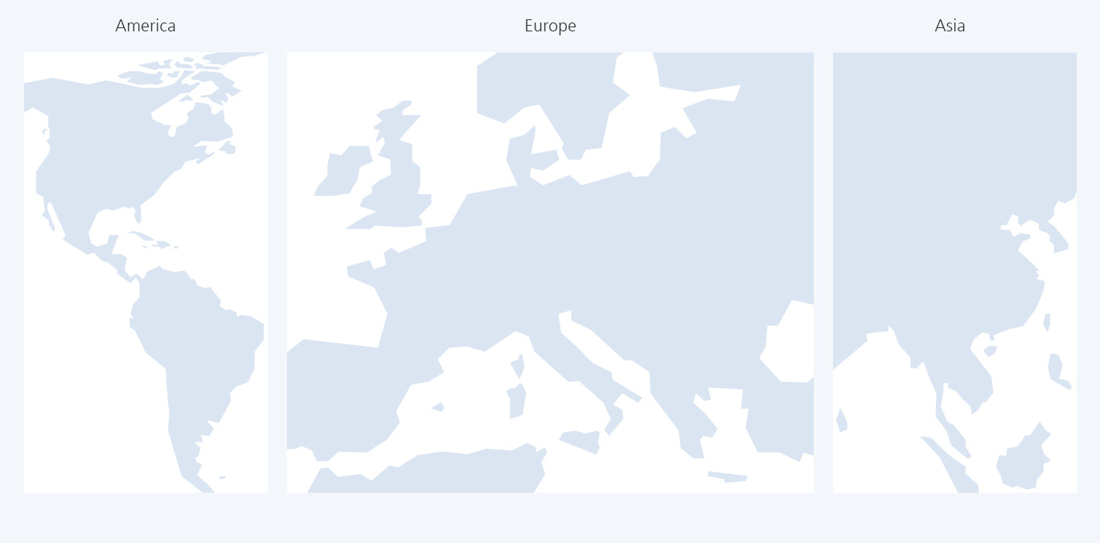
DGNB – Зарегистрированные и сертифицированные здания
Canada
8
Denmark
1
Russia
576
Luxembourg
5
Germany
1
France
Czech Republic
3
96
Austria
China
2
Switzerland
2
Hungary
Romania
2
Bulgaria

Slide 5
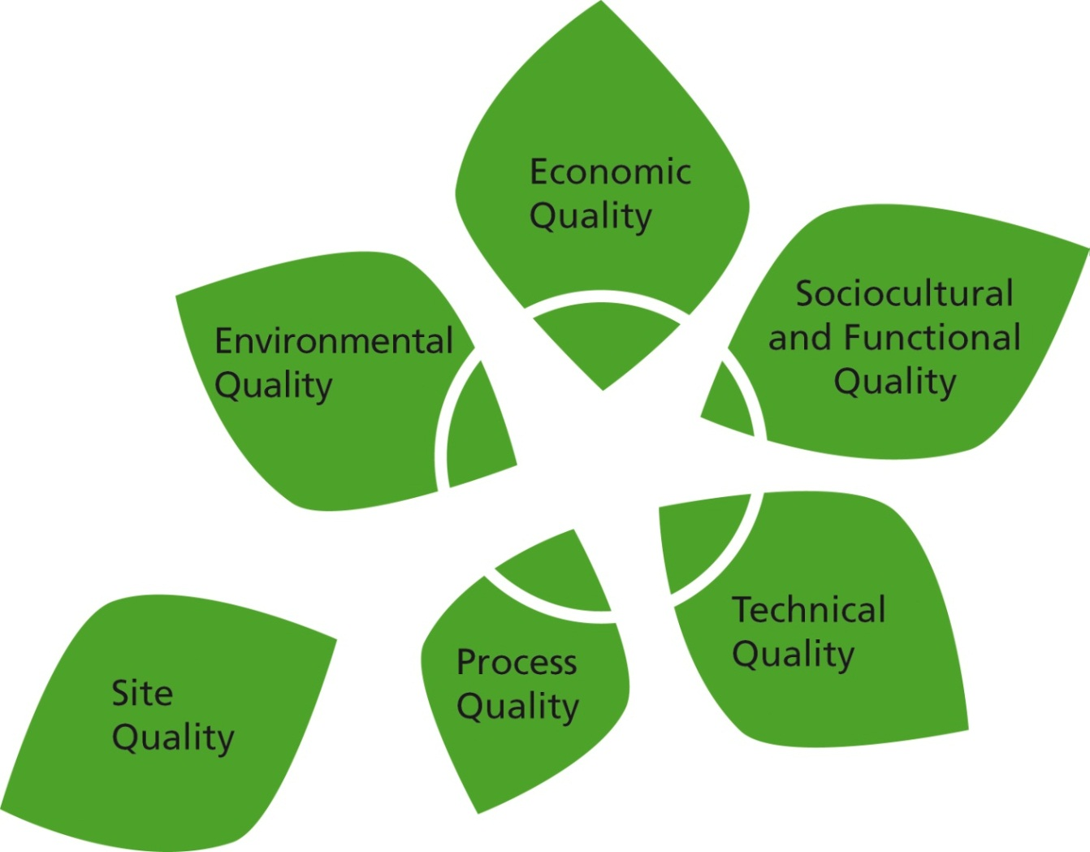
DGNB – Направления оценки

Slide 6
Типичный процесс сертификации
Регистрация проекта
Выдача предварительного сертификата
(DGNB)
Сбор необходимых документов, анализ, сопровождение проекта
Завершающая проверка
(DGNB)
Выдача сертификата

Slide 7
Организационные вопросы
«Зеленая» сертификация является длительным процессом, который характеризуется следующим:
аудиторы вовлечен в проект с начальных стадий и вплоть до сдачи объекта; аудитор принимает участие в работе над проектной документацией, надзором за осуществлением строительных и монтажных работ, в приемочных испытаниях;
аудиторы определяют перечень требований, которые способствуют достижению командой проекта поставленной цели – определенного уровня сертификации;
процесс сертификации должен быть соответствующим образом задокументирован;
рекомендации аудитора не всегда обязательны к выполнению, но в конечном итоге могут повлиять на окончательную оценку;
окончательное решение по сертификации принимает Немецкий совет по зеленому строительству

Slide 8
Форматы взаимодействия
«Зеленая» сертификация складывается из следующих процессов и мероприятий:
установочная встреча, на которой аудитор информирует о целях и роли сертификационной группы, дает разъяснения по процессу сертификации; на этой же встрече определяются ответственные лица за предоставление информации и последующее взаимодействие;
предоставление проектной и другой документации на рассмотрение аудитору, регулярные (раз в месяц) встречи команды проектировщиков и аудиторов;
регулярные инспекции строительной площадки (раз в две недели) аудитором для фиксации соблюдения требований;
обмен информацией по проекту посредством электронной почты либо с помощью файлообменных серверов;
оперативная коммуникация между участниками проекта (по необходимости);
консультации с представителями DGNB.

Slide 9
Источники информации
Источниками информации для процесса сертификации являются следующие документы:
проектная документация:
рекомендуемая стадия для проведения предварительной сертификации – «Эскизный проект» или «Проект»;
Рекомендуемая стадия для сертификации - «Р» или «РД»;
исполнительная документация, документация по технике безопасности;
сертификаты на материалы и оборудование;
отчеты об инспекциях строительной площадки аудиторами;
результаты компьютерного моделирования (температурный режим, акустические характеристики, потребление энергии);
результаты натурных испытаний (тест на герметичность, тест на качество воздуха, акустические характеристики здания);
открытые источники информации относительно района размещения здания, данных по социальной и экономической среде, развитости инфраструктуры;

Slide 10
Проблемы, возникающие при сертификации
недостаточное понимание участников проекта того, что такое «зеленая» сертификация;
нормативная база: отдельные критерии, которые оценивают проект, основываются на европейских нормах проектирования и строительства, необходима адаптация отдельных групп критериев;
отдельные критерии, не являются актуальными для украинских реалий (например наличие велосипедных парковок около зданий);
отдельные критерии базируются на документах, которые не разрабатываются в пределах нашего проектного-строительного цикла (например, концепция демонтажа объекта);
дефицит исходной информации по материалам и оборудованию, которая необходима для оценки по системе DGNB;

Slide 11
Пути решения проблем
Своевременное информирование команды проекта относительно требований «зеленой» сертификации, в особенности на начальных этапах совместной работы.
Своевременное информирование о наиболее критичных моментах, касающихся технических и проектных решений.
Адаптация системы сертификации, которая заключается в следующем:
замена критериев, которые не являются актуальными для украинских реалий;
сопоставление европейских и украинских строительных норм с целью применения последних для уточнения критериев сертификации;
тесное сотрудничество с архитекторами, проектировщиками и другими участниками проекта на предмет формирования требуемой документации (например, энергетическая концепция или концепция мусороудаления);

Slide 12
Тренинг по системе «зеленой» сертификации DGNB в г.Киеве
21-24 октября 2013г.

Slide 13
Благодарю за внимание!

